Slide 1











KHỞI ĐỘNG
THÁM TỬ VĂN HỌC
HS nhìn tranh đoán tên truyện đã đọc trong chương trình Ngữ Văn 6,7,8,9. Sau đó đọc to tên 01 nhân vật trong truyện đó (có thể là nhân vật chính hoặc nhân vật phụ).

Slide 2
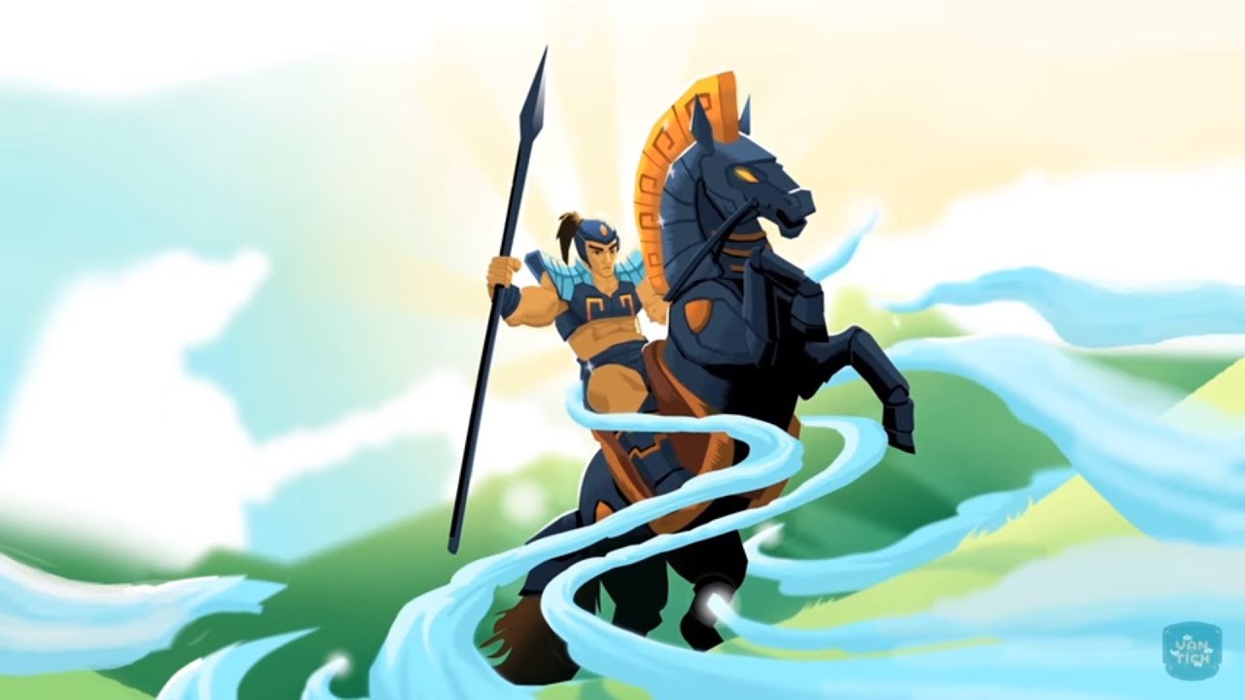
KHỞI ĐỘNG
THÁNH GIÓNG

Slide 3

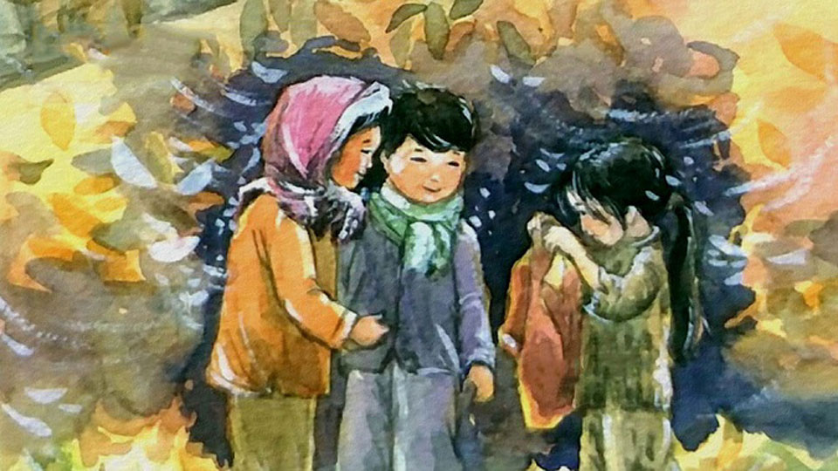
KHỞI ĐỘNG
GIÓ LẠNH
ĐẦU MÙA

Slide 4
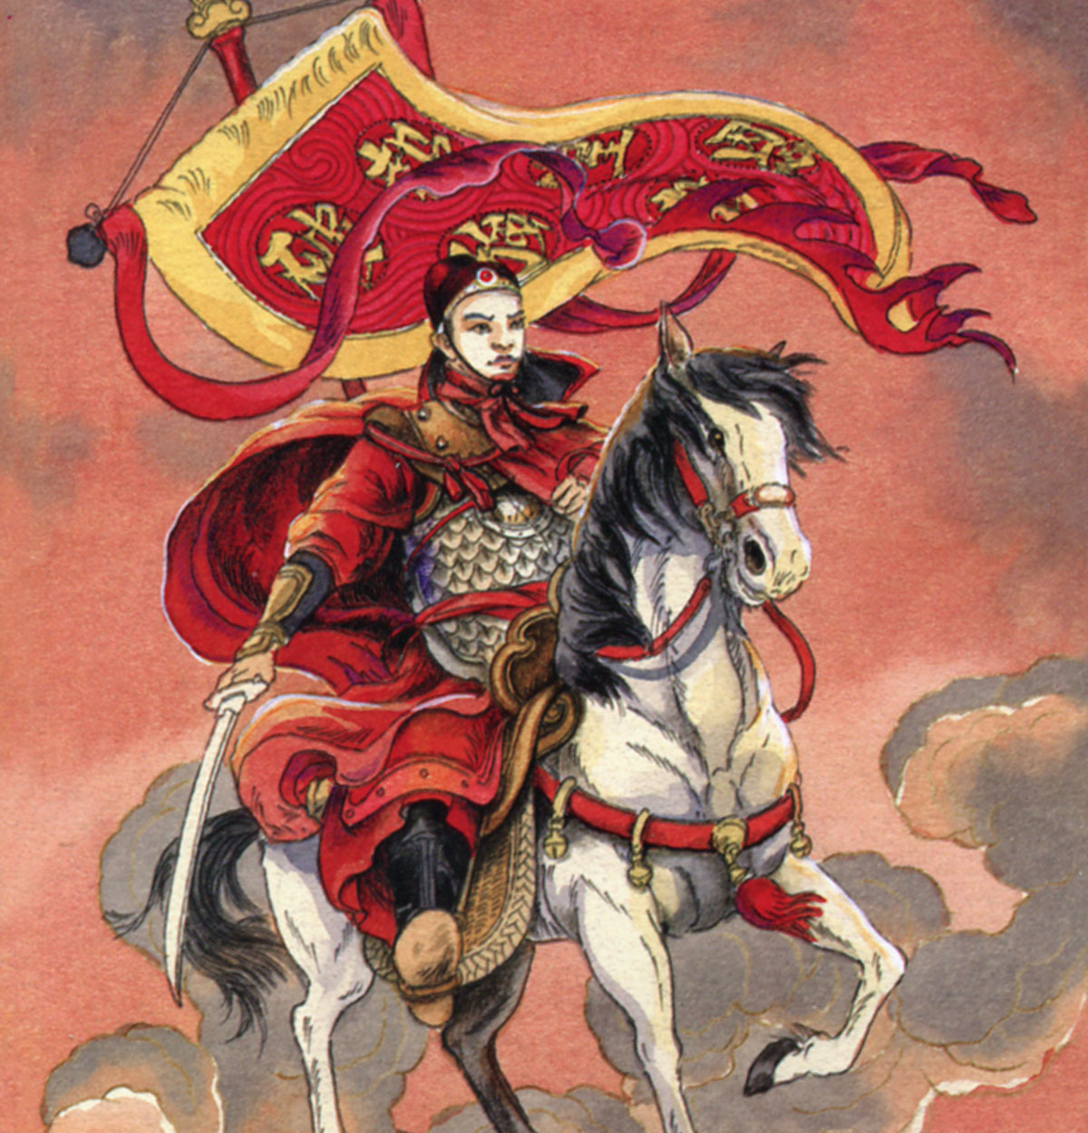
KHỞI ĐỘNG
LÁ CỜ THÊU
SÁU CHỮ VÀNG

Slide 5
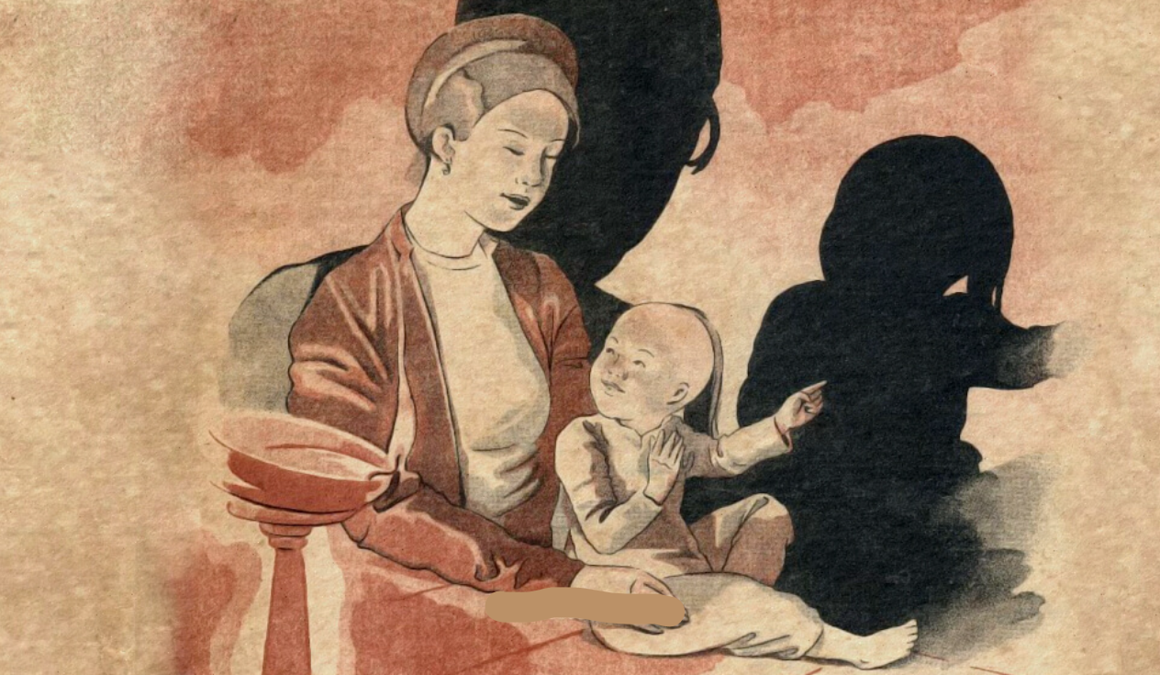
KHỞI ĐỘNG
CHUYỆN NGƯỜI CON GÁI NAM XƯƠNG

Slide 6

BÀI 6: TRUYỆN TRUYỀN KÌ VÀ TRUYỆN TRINH THÁM
KĨ NĂNG VIẾT
Viết một truyện kể sáng tạo

Slide 7

I. TÌM HIỂU YÊU CẦU CỦA KIỂU VĂN BẢN
Lớp chia thành 6 nhóm, các nhóm từ đây sẽ hoạt động xuyên suốt tiết học.
NHIỆM VỤ 1
Nhóm 1,2: Trình bày yêu cầu về hình thức của kiểu bài viết truyện kể sáng tạo dựa trên một truyện kể đã học.
Nhóm 3,4: Trình bày yêu cầu về nội dung của kiểu bài viết truyện kể sáng tạo dựa trên một truyện kể đã học.
Nhóm 5,6: Trình bày yêu cầu về bố cục của kiểu bài viết truyện kể sáng tạo dựa trên một truyện kể đã học.

Slide 8

I. TÌM HIỂU YÊU CẦU CỦA KIỂU VĂN BẢN
1. Yêu cầu của kiểu bài viết một truyện kể sáng tạo dựa trên một truyện đã đọc
Có nhân vật, cốt truyện, bối cảnh phù hợp; nội dung có tính giáo dục.
Thể hiện được sự sáng tạo của người viết về nội dung truyện đã đọc (khơi sâu, nắn lại chủ đề, bổ sung nhân vật, sự việc; thay đổi bối cảnh, quan hệ;...) hoặc về hình thức (thay đổi ngôi kể, nhân vật; cách tạo dựng đối thoại, độc thoại, biện pháp tu từ, kết hợp miêu tả, biểu cảm...).
Kết hợp sử dụng yếu tố miêu tả và biểu cảm.

Slide 9

I. TÌM HIỂU YÊU CẦU CỦA KIỂU VĂN BẢN
1. Yêu cầu của kiểu bài viết một truyện kể sáng tạo dựa trên một truyện đã đọc
BỐ CỤC TRUYỆN KỂ GỒM CÁC PHẦN:
Mở đầu truyện: giới thiệu nhân vật/ bối cảnh/ nội dung chính của truyện kể.
Diễn biến truyện: thuật lại diễn biến các sự việc trong câu chuyện theo một trình tự hợp lí; thể hiện được khả năng tưởng tượng và cách kể chuyện sáng tạo; có kết hợp sử dụng các yếu tố miêu tả, biểu cảm trong khi kể chuyện.
Kết thúc truyện: phù hợp, gây ấn tượng hoặc gợi suy nghĩ đối với người đọc (tuỳ trường hợp có thể giải thích hoặc khái quát ý nghĩa bài học từ truyện kể).

Slide 10

I. TÌM HIỂU YÊU CẦU CỦA KIỂU VĂN BẢN
NHIỆM VỤ 2
Nhóm 1,2: Trình bày yêu cầu về hình thức của kiểu bài viết truyện kể sáng tạo do mình tưởng tượng ra.
Nhóm 3,4: Trình bày yêu cầu về nội dung của kiểu bài viết truyện kể sáng tạo do mình tưởng tượng ra.
Nhóm 5,6: Trình bày yêu cầu về bố cục của kiểu bài viết truyện kể sáng tạo do mình tưởng tượng ra.

Slide 11
I. TÌM HIỂU YÊU CẦU CỦA KIỂU VĂN BẢN
2. Yêu cầu của kiểu bài viết một truyện kể sáng tạo do mình tưởng tượng ra
Về nội dung: đề tài gần gũi; nội dung câu chuyện gắn với một/ một vài nhân vật trong một bối cảnh thời gian, không gian nhất định; truyền tải thông điệp nào đó tới người đọc.
Về hình thức: xây dựng cốt truyện gồm các sự việc chính, chi tiết tiêu biểu; kết hợp tự sự với miêu tả, biểu cảm.

Slide 12
I. TÌM HIỂU YÊU CẦU CỦA KIỂU VĂN BẢN
2. Yêu cầu của kiểu bài viết một truyện kể sáng tạo do mình tưởng tượng ra
BỐ CỤC TRUYỆN KỂ GỒM CÁC PHẦN:
Mở đầu truyện: giới thiệu thời gian, không gian, các nhân vật và tình huống xảy ra truyện.
Diễn biến truyện: chọn ngôi kể phù hợp (ngôi thứ nhất hoặc ngôi thứ ba); lần lượt kể lại các sự kiện từ mở đầu đến kết thúc xoay quanh nhân vật chính; sử dụng các chi tiết tiêu biểu; xây dựng đối thoại giữa các nhân vật; kết hợp miêu tả và biểu cảm;...
Kết thúc truyện: có thể nêu cách giải quyết vấn đề được đề cập trong truyện phù hợp với diễn biến câu chuyện, gợi mở hoặc thể hiện những suy ngẫm từ/ về câu chuyện.

Slide 13
I. TÌM HIỂU YÊU CẦU CỦA KIỂU VĂN BẢN
3. Bảng kiểm tham khảo
TIÊU CHÍ | TIÊU CHÍ | ĐẠT | KĐ
Mở đầu truyện | Giới thiệu nhân vật/bối cảnh/nội dung chính của câu chuyện
Mở đầu truyện | Có phần dẫn dắt lôi cuốn, thu hút sự chú ý của người đọc
Mở đầu truyện | Đảm bảo nội dung chính của truyện gốc

Slide 14
TIÊU CHÍ | TIÊU CHÍ | ĐẠT | KĐ
Diễn biến truyện | Có nhân vật
Diễn biến truyện | Có cốt truyện
Diễn biến truyện | Sử dụng ngôi kể phù hợp
Diễn biến truyện | Câu chuyện được thuật lại với sự kiện, diễn biến hợp lí
Diễn biến truyện | Thể hiện sự sáng tạo của bản thân người viết (về nhân vật/sự kiện/tình huống, bối cảnh/chi tiết,…)
Diễn biến truyện | Kết hợp lời kể với lời miêu tả, biểu cảm
Diễn biến truyện | Làm nổi bật sự kiện, nhân vật chính
Diễn biến truyện | Nội dung truyện kể có ý nghĩa, có tính giáo dục

Slide 15
I. TÌM HIỂU YÊU CẦU CỦA KIỂU VĂN BẢN
3. Bảng kiểm tham khảo
TIÊU CHÍ | TIÊU CHÍ | ĐẠT | KĐ
Kết thúc truyện | Phù hợp với diễn biến câu chuyện
Kết thúc truyện | Gây ấn tượng hoặc gợi suy nghĩ đối với người đọc
Kĩ năng sử dụng lời văn kể chuyện | Câu văn giàu hình ảnh
Kĩ năng sử dụng lời văn kể chuyện | Lời kể linh hoạt, tự nhiên
Kĩ năng sử dụng lời văn kể chuyện | Đảm bảo dung lượng khoảng 1000 chữ

Slide 16


II. PHÂN TÍCH BÀI VIẾT THAM KHẢO
NHIỆM VỤ
  HS đọc văn bản mẫu Con trâu, lưu ý đọc trước cước chú về Sự tích con trâu ở chân trang để thấy văn bản mẫu sắp đọc đây là văn bản sáng tạo
  HS hoạt động theo nhóm (đã chia từ đầu) và thực hiện phiếu học tập số 1

Slide 17


II. PHÂN TÍCH BÀI VIẾT THAM KHẢO
PHIẾU HỌC TẬP 01
Tính sáng tạo của văn bản truyện so với truyện gốc được thể hiện ở những điểm nào?

Slide 18
II. PHÂN TÍCH BÀI VIẾT THAM KHẢO
PHIẾU HỌC TẬP 01
Chỉ ra một số chi tiết cho thấy văn bản truyện kể có kết hợp khéo léo các yếu tố miêu tả, biểu cảm trong khi kể chuyện.

Slide 19
II. PHÂN TÍCH BÀI VIẾT THAM KHẢO
PHIẾU HỌC TẬP 01
Văn bản đã đáp ứng những yêu cầu về nội dung đối với các phần mở đầu truyện, diễn biến truyện, kết thúc truyện như thế nào?

Slide 20
II. PHÂN TÍCH BÀI VIẾT THAM KHẢO
PHIẾU HỌC TẬP 01
Qua văn bản, em rút ra được những lưu ý gì khi viết một truyện kể sáng tạo dựa trên một truyện kể đã đọc?

Slide 21
II. PHÂN TÍCH BÀI VIẾT THAM KHẢO
* Bố cục: 3 phần:
MB: Giới thiệu bối cảnh, nhân vật chính của câu chuyện
TB:
  Kể lại sự việc thứ nhất
  Kể lại sự việc thứ hai
  Kể lại sự việc thứ ba
  Kể lại sự việc thứ tư
(có kết hợp yếu tố miêu tả, biểu cảm ở một số sự việc)
KB: Giải thích về sự tích con trâu

Slide 22
BỐ CỤC: 3 PHẦN
MB: Giới thiệu bối cảnh, nhân vật chính của câu chuyện
TB:
  Kể lại sự việc thứ nhất
  Kể lại sự việc thứ hai
  Kể lại sự việc thứ ba
  Kể lại sự việc thứ tư
(có kết hợp yếu tố miêu tả, biểu cảm ở một số sự việc)
KB: Giải thích về sự tích con trâu

Slide 23
II. PHÂN TÍCH BÀI VIẾT THAM KHẢO
MB: Giới thiệu bối cảnh, nhân vật chính của câu chuyện
TB:
  Kể lại sự việc thứ nhất
  Kể lại sự việc thứ hai
  Kể lại sự việc thứ ba
  Kể lại sự việc thứ tư
(có kết hợp yếu tố miêu tả, biểu cảm ở một số sự việc)
KB: Giải thích về sự tích con trâu

Slide 24
III. HƯỚNG DẪN QUY TRÌNH VIẾT
Dựa vào phán đoán ban đầu của mình và phần phân tích mẫu cũng như kinh nghiệm của bản thân, hãy nêu quy trình viết bài văn kể sáng tạo một truyện kể đã đọc (phiếu học tập số 1: sơ đồ quy trình viết)

Slide 25

III. HƯỚNG DẪN QUY TRÌNH VIẾT
Xem lại và chỉnh sửa, rút kinh nghiệm
Tìm ý,
lập dàn ý
Bước 1
BƯỚC 3
BƯỚC 2
BƯỚC 4
Chuẩn bị trước khi viết
Viết bài

Slide 26
III. HƯỚNG DẪN QUY TRÌNH VIẾT
Đề bài: Hãy nhập vai một trong ba nhân vật: Me-ri, cha dượng hoặc mẹ Me-ri (trong văn bản “Vụ cải trang bất thành”) để kể lại câu chuyện trong phần (3) của văn bản.
Bước 1
Đọc lại văn bản Vụ cải trang bất thành.
Chuẩn bị trước khi viết
Xác định người kể là ai để chuyển lời kể cho phù hợp với ngôi kể.

Slide 27

III. HƯỚNG DẪN QUY TRÌNH VIẾT
Bước 2
Đọc kĩ truyện, xác định chủ đề, đặc điểm nội dung, hình thức của truyện kể sẽ phỏng theo tóm tắt chuỗi sự kiện, nhân vật (theo dạng sơ đồ).
Tìm ý,
lập dàn ý

Slide 28
III. HƯỚNG DẪN QUY TRÌNH VIẾT
Sử dụng kĩ thuật 5W1H vào thao tác tìm ý cho bài Viết một truyện kể sáng tạo.
WHAT?
Bước 2
  Truyện gốc là truyện gì?
  Với chủ đề của truyện gốc, nên phát triển, khơi sâu một khía cạnh hay nắn lại chủ đề theo một hướng nào khác?
  Nên bổ sung những gì vào cốt truyện, nhân vật, bối cảnh của truyện gốc? Nên thay đổi gì ở ngôi kể, cách kể chuyện?
  Chủ đề, thông điệp của truyện là gì?
Tìm ý,
lập dàn ý

Slide 29
III. HƯỚNG DẪN QUY TRÌNH VIẾT
Sử dụng kĩ thuật 5W1H vào thao tác tìm ý cho bài Viết một truyện kể sáng tạo.
Bước 2
WHO?
  Truyện viết về ai?
WHEN?
Tìm ý,
lập dàn ý
  Truyện đó xảy ra khi nào?

Slide 30
III. HƯỚNG DẪN QUY TRÌNH VIẾT
Sử dụng kĩ thuật 5W1H vào thao tác tìm ý cho bài Viết một truyện kể sáng tạo.
Bước 2
WHERE?
  Truyện diễn ra trong bối cảnh nào? (thời gian, không gian nào?)
WHY?
Tìm ý,
lập dàn ý
  Vì sao câu chuyện lại xảy ra như vậy?

Slide 31
III. HƯỚNG DẪN QUY TRÌNH VIẾT
Sử dụng kĩ thuật 5W1H vào thao tác tìm ý cho bài Viết một truyện kể sáng tạo.
Bước 2
HOW?
  Cảm xúc của người kể chuyện, của những nhân vật trong truyện như thế nào?
Tìm ý,
lập dàn ý

Slide 32
WHAT? | Truyện gốc là truyện gì? Với chủ đề của truyện gốc, nên phát triển, khơi sâu một khía cạnh hay nắn lại chủ đề theo một hướng nào khác? Nên bổ sung những gì vào cốt truyện, nhân vật, bối cảnh của truyện gốc? Nên thay đổi gì ở ngôi kể, cách kể chuyện? Chủ đề, thông điệp của truyện là gì?
WHO? | Truyện viết về ai?
WHEN? | Truyện đó xảy ra khi nào?
WHERE? | Vì sao câu chuyện lại xảy ra như vậy?
Why? | Truyện có ý nghĩa/ giá trị như thế nào với người đọc?
How? | Cảm xúc của người kể chuyện, của những nhân vật trong truyện như thế nào?

Slide 33

Một số sơ đồ tham khảo để viết truyện kể sáng tạo
Sơ đồ quả núi
Đỉnh điểm
Phát triển mâu thuẫn
Sự kiện mở nút
Vấn đề (thắt nút)
Chủ đề, bài học của truyện
Giải pháp kết thúc
Nhân vật, bối cảnh

Slide 34

Vấn đề
Nhân vật
Diễn biến các sự kiện
Kết truyện
Sơ đồ 5 ngón tay
Bối cảnh
Chủ đề

Slide 35
III. HƯỚNG DẪN QUY TRÌNH VIẾT
Bước 2
Dựa vào dàn ý ở mục Tri thức về kiểu văn bản và những nội dung đã chuẩn bị được trong khâu tìm ý để lập dàn ý.
Tìm ý,
lập dàn ý

Slide 36
III. HƯỚNG DẪN QUY TRÌNH VIẾT
Viết văn bản dựa vào dàn ý đã lập; chú ý kết hợp trần thuật với miêu tả, biểu cảm.
Bước 3
LƯU Ý:
Khi viết một truyện kể sáng tạo trên cơ sở phỏng theo một truyện đã đọc, em cần học tập cách hư cấu sáng tạo của các nhà văn.
Viết bài

Slide 37
III. HƯỚNG DẪN QUY TRÌNH VIẾT
Ví dụ: Em có thể đối chiếu bài Sơn Tinh, Thuỷ Tinh của Nguyễn Nhược Pháp với truyền thuyết Sơn Tinh, Thủy Tinh hoặc đổi chiếu bài thơ ngụ ngôn Chó sói và chiên con của La Phông-ten với truyện ngụ ngôn Chó sói và cừu non của Ê-đốp,... và học cách sáng tạo của các tác giả dựa trên điểm tựa từ tác phẩm gốc.
Bước 3
Viết bài

Slide 38
III. HƯỚNG DẪN QUY TRÌNH VIẾT
Bước 4
Đọc lại bài viết, sử dụng bảng kiểm dưới đây để tự đánh giá về kĩ năng viết một truyện kể sáng tạo. Qua đó, chỉnh sửa và rút kinh nghiệm.
Xem lại và chỉnh sửa, rút kinh nghiệm

Slide 39
IV. LUYỆN TẬP
YÊU CẦU
- Lớp chia 4 nhóm
Mỗi nhóm lập dàn ý chi tiết cho đề văn (PHT số 3)
- Thời gian lập dàn ý: 15 phút
- Thời gian trình bày: 2 phút/nhóm
ĐỀ BÀI
Hãy nhập vai một trong ba nhân vật: Me-ri, cha dượng hoặc mẹ Me-ri (trong văn bản “Vụ cải trang bất thành”) để kể lại câu chuyện trong phần (3) của văn bản.

Slide 40
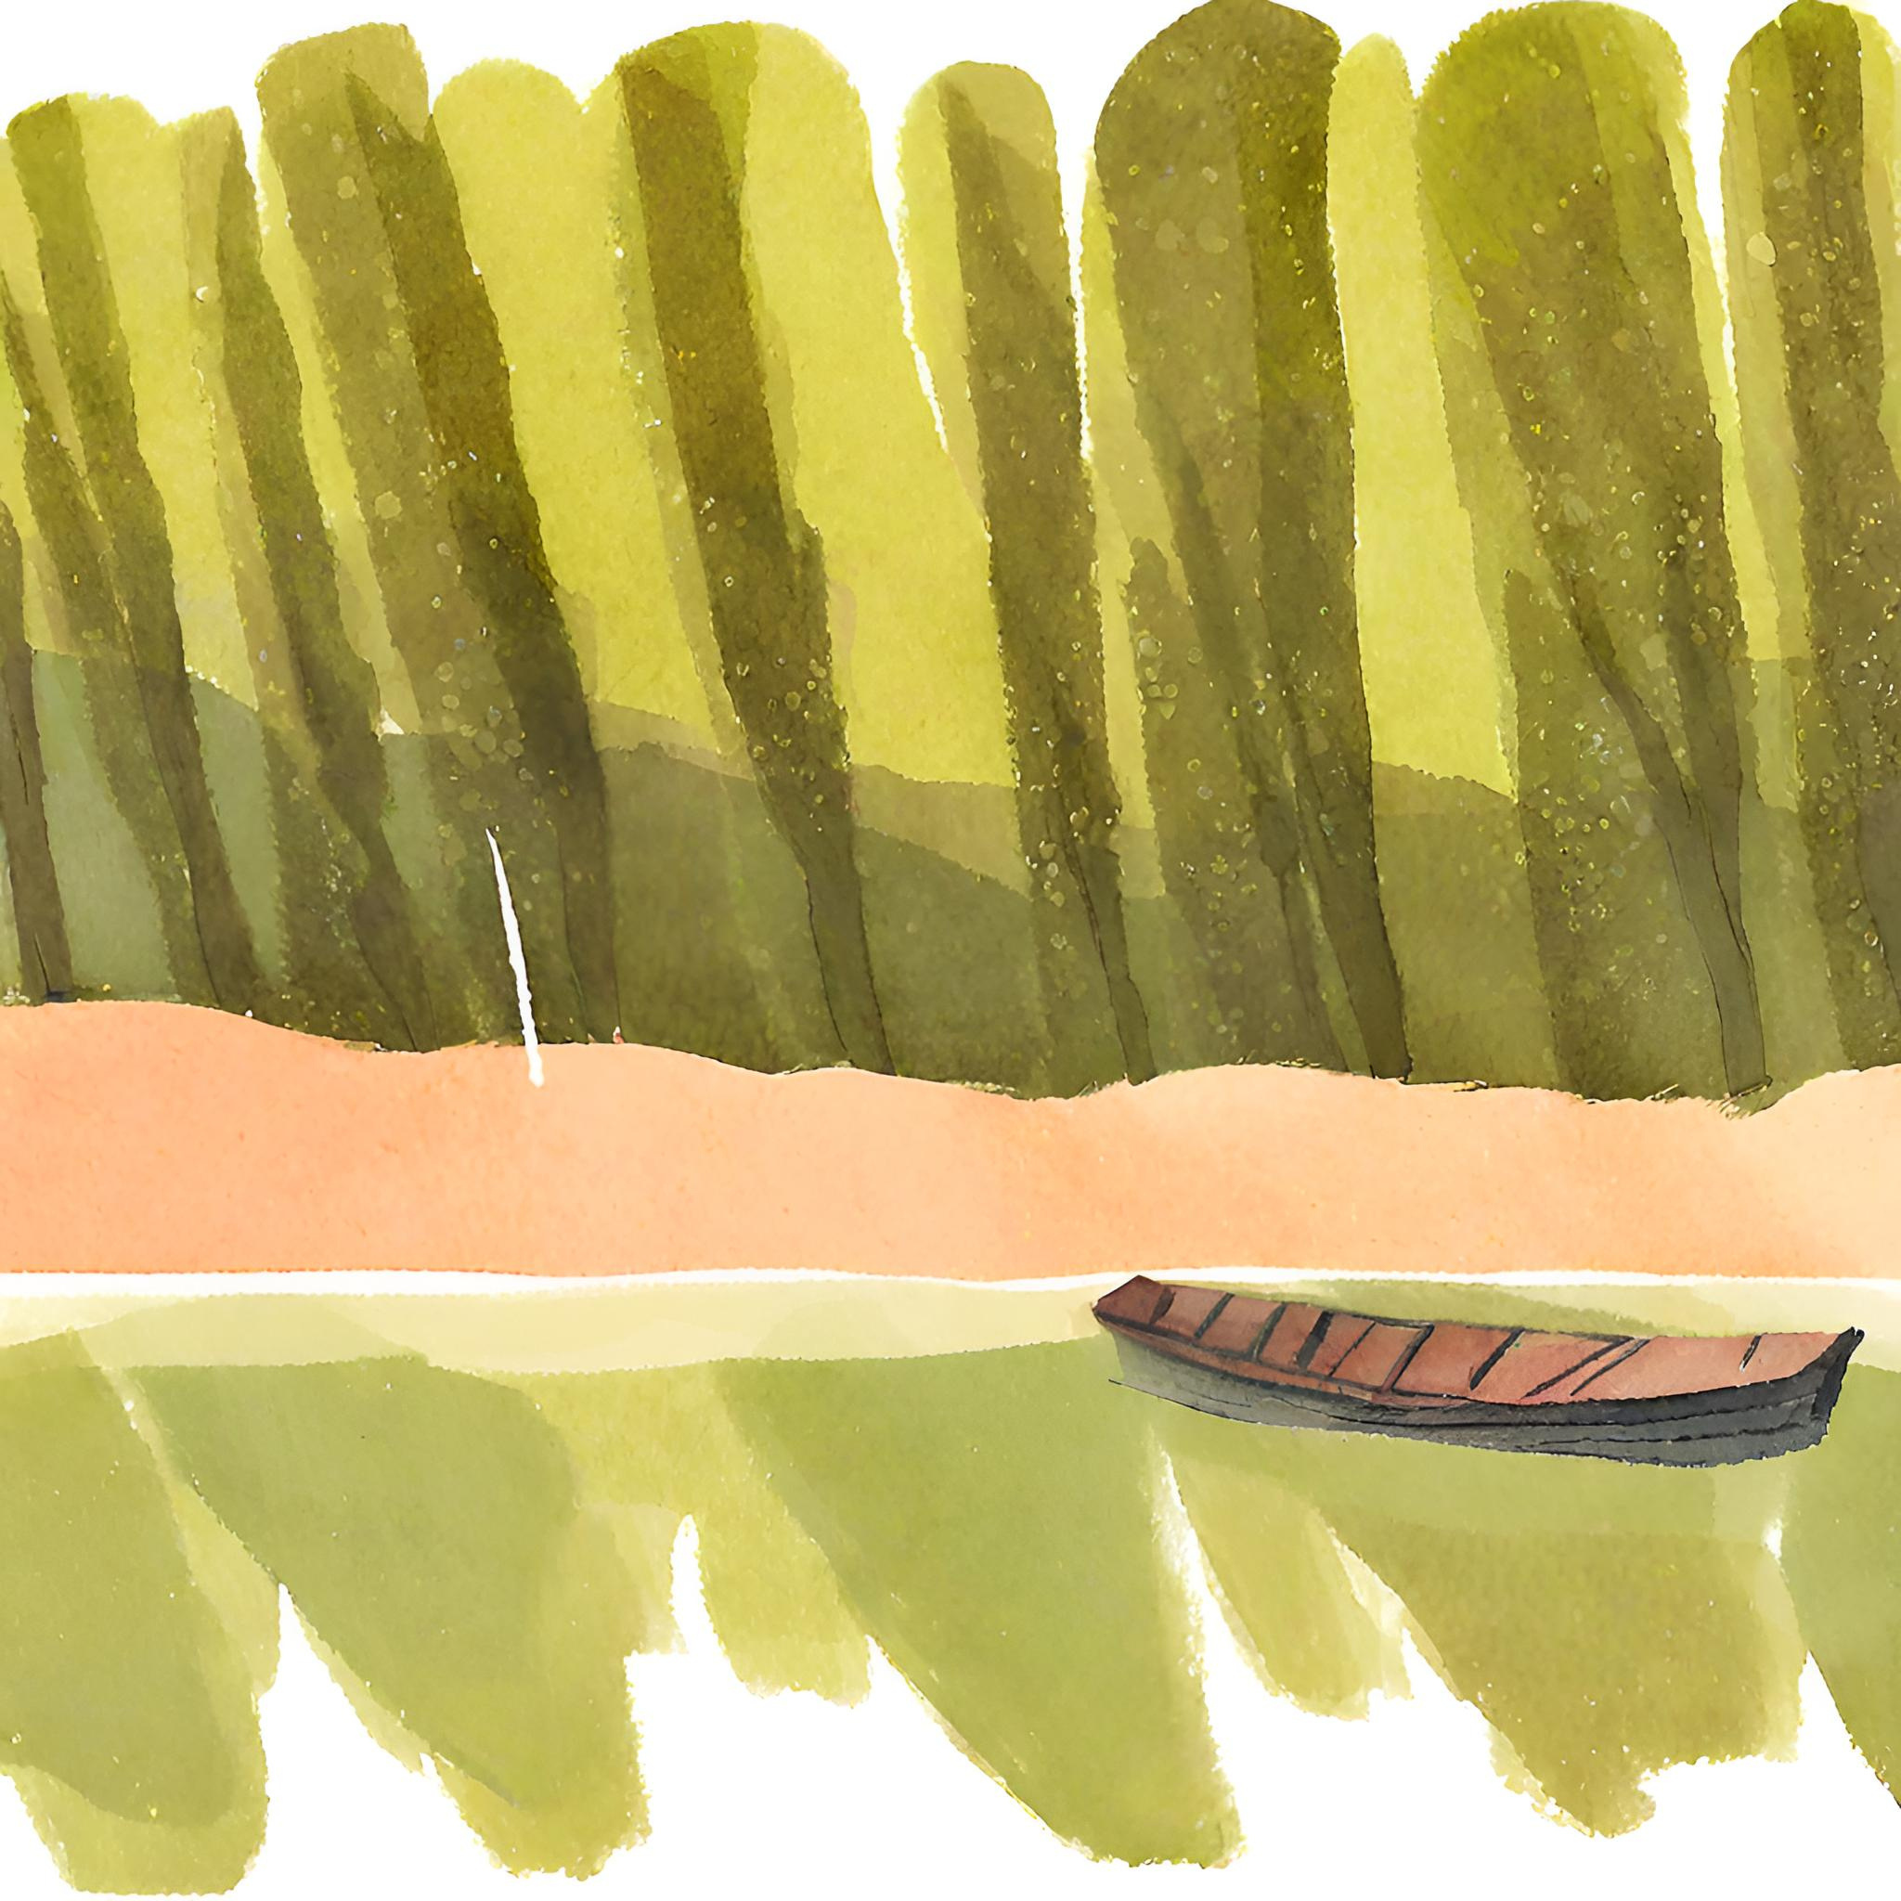
V. VẬN DỤNG
Viết đoạn văn triển khai 1 ý đã xây dựng trong dàn ý bài viết kể truyện sáng tạo.
HS thực hiện nhiệm vụ cá nhân
Thời gian: 10 phút

